Slide 1

应 用 随 机 过 程
竞争型指数分布过程
授课教师：赵毅
哈尔滨工业大学（深圳）

Slide 2

问题引出
背景：假设网吧中每个人的上网时间都服从某种指数分布。那么，网吧中任何一个人完成上网离开网吧，此时网吧中的状态就发生改变。现实世界中很多服务系统与此类似。
任务：此时状态发生改变这一事件服从什么样的概率分布？

Slide 3





竞争型指数分布定义
竞争型指数分布
1
$X_{1}$定义为事件1的发生时刻，$X_{1}\sim exp⁡(μ_{1})$
相互独立
2
$X_{2}$定义为事件2的发生时刻， $X_{2}\sim exp⁡(μ_{2})$
3
$X$定义为任意事件先发生的时刻
$$X=min⁡\{X_{1},X_{2}\}$$
两个事件的发生呈现一种竞争的关系
$X$服从什么样的概率分布？

Slide 4




竞争型指数分布的推导
$X=\min\left(X_{1},X_{2}\right)$的概率分布为
两变量
竞争
$$P\left\{X>x\right\}=P\left\{\min\left(X_{1},X_{2}\right)>x\right\}$$
$X_{1},X_{2}$相互独立
$$=P\left\{X_{1}>x,X_{2}>x\right\}$$
$X_{1},X_{2}服从$指数分布
$$=e^{−μ_{1}x}e^{−μ_{2}x}$$
$$=e^{−(μ_{1}+μ_{2})x}$$
$$F\left(x\right)=1−P\left\{X>x\right\}=1−e^{−(μ_{1}+μ_{2})x}$$
$X$服从参数为$μ_{1}+μ_{2}$的指数分布，$X\sim \exp\left(μ_{1}+μ_{2}\right)$

Slide 5

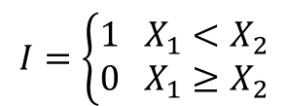
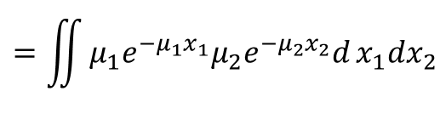
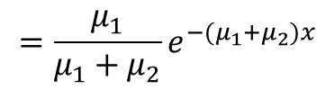

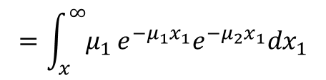

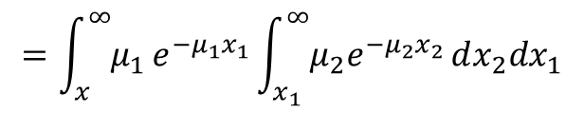
指定某事件先发生的概率分布
对于两个竞争型随机变量，第一个事件先发生的概率分布如何计算
$$I=\left\{\begin{aligned}1 X_{1}<X_{2} \\ 0{ X}_{1}≥X_{2}\end{aligned}\right.$$
定义
$$\left\{I=1,X>x\right\}⇔\{x<X_{1}<X_{2}\}$$
$$P\left\{I=1,X>x\right\}=P\{x<X_{1}<X_{2}\}$$
$$=\iint{μ_{1}e^{−μ_{1}x_{1}}μ_{2}e^{−μ_{2}x_{2}}d}x_{1}dx_{2}$$
$$x<X_{1}<X_{2}$$
$$=\int_{x}^{∞}{μ_{1}}e^{−μ_{1}x_{1}}\int_{x_{1}}^{∞}{μ_{2}e^{−μ_{2}x_{2}}}dx_{2}dx_{1}$$
$$=\int_{x}^{∞}{μ_{1}}e^{−μ_{1}x_{1}}e^{−μ_{2}x_{1}}dx_{1}$$
$${=\frac{μ_{1}}{μ_{1}+μ_{2}}e}^{−{{(μ}_{1}+μ}_{2})x}$$

Slide 6


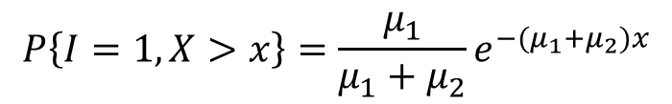
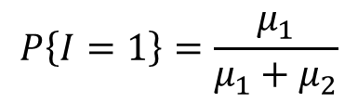

指定某事件先发生的边缘概率
边缘分布$P(I=1)如何$计算
$$P\left\{I=1,X>x\right\}{=\frac{μ_{1}}{μ_{1}+μ_{2}}e}^{−{{(μ}_{1}+μ}_{2})x}$$
$令x$等于0
$$P\left\{I=1\right\}=\frac{μ_{1}}{μ_{1}+μ_{2}}$$
第二个事件首先发生的边缘分布又是什么呢

Slide 7






三变量竞争的解题思路
推广到三个变量的竞争型指数分布
$$X_{1}$$
$$X_{2}$$
$$X_{3}$$
$$\min\left(X_{1},X_{2}\right)$$
$$X_{3}$$
$$min(min\left(X_{1},X_{2}),X_{3}\right)$$
三个变量竞争型指数分布的概率分布

Slide 8







三变量竞争的概率分布
$X=\min\left(X_{1},X_{2},X_{3}\right)$的概率分布
三变量竞争
$$P\left\{X>x\right\}=P\left\{\min\left(X_{1},X_{2},X_{3}\right)>x\right\}$$
由解题思路得到
$$=P\left\{min(min\left(X_{1},X_{2}),X_{3}\right)>x \right\}$$
${\min\left(X_{1},X_{2}\right),X}_{3}$相互独立
$$=P\left\{\min\left(X_{1},X_{2}\right)>x,X_{3}>x\right\}$$
${\min\left(X_{1},X_{2}\right),X}_{3}均服从$指数分布且相互独立
$$=e^{−{(μ}_{1}+μ_{2})x}e^{−μ_{3}x}$$
$$=e^{−(μ_{1}+μ_{2}+μ_{3})x}$$
$$F\left(x\right)=1−P\left\{X>x\right\}=1−e^{−(μ_{1}+μ_{2}+μ_{3}))x}$$
$X$服从参数为$μ_{1}+μ_{2}+μ_{3}$的指数分布， $X\sim \exp\left(μ_{1}+μ_{2}+μ_{3}\right)$

Slide 9

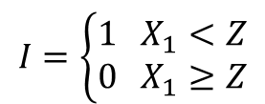

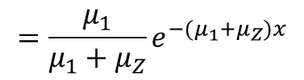




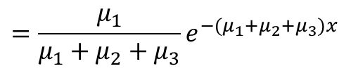
三变量竞争的概率分布
推广到三个变量情况，某一个事件首先发生的概率分布如何计算
假设第一个事件首先发生，定义
$$Z\sim \exp\left(μ_{2}+μ_{3}\right)$$
$$I=\left\{\begin{aligned}1 X_{1}<Z \\ 0{ X}_{1}≥Z\end{aligned}\right.$$
$$Z=min\left(X_{2},X_{3}\right)$$
$${μ_{Z}=μ}_{2}+μ_{3}$$
$$\left\{I=1,X>x\right\}⇔\{x<X_{1}<Z\}$$
$$P\left\{I=1,X>x\right\}=P\{x<X_{1}<Z\}$$
由两变量
情况得到
$${=\frac{μ_{1}}{μ_{1}+μ_{Z}}e}^{−{{(μ}_{1}+μ}_{Z})x}$$
$$μ_{Z}=μ_{2}+μ_{3}$$
$${=\frac{μ_{1}}{μ_{1}+μ_{2}+μ_{3}}e}^{−(μ_{1}+μ_{2}+μ_{3})x}$$

Slide 10

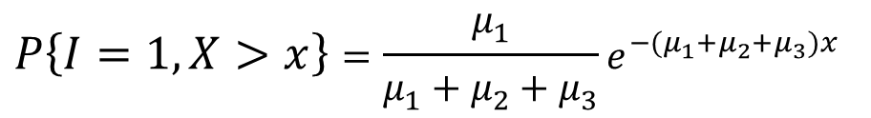
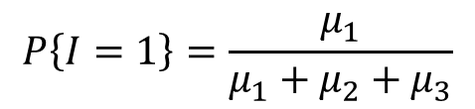

三变量竞争的边缘概率分布
三变量边缘分布$P(I=1)$如何计算
$$P\left\{I=1,X>x\right\}{=\frac{μ_{1}}{μ_{1}+μ_{2}+μ_{3}}e}^{−(μ_{1}+μ_{2}+μ_{3})x}$$
$令x$等于0
$$P\left\{I=1\right\}=\frac{μ_{1}}{μ_{1}+μ_{2}+μ_{3}}$$
第二个事件首先发生的边缘分布又是什么呢？第三个呢？

Slide 11

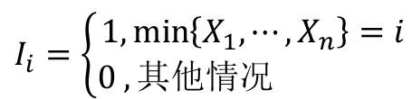

多变量的竞争型指数分布
推广到一般的情况
对于每一个随机$变量{，X}_{i}\sim exp⁡(μ_{i})$，且相互独立
$$X=min⁡\{X_{1},⋯,X_{n}\}$$
任意事件先发生的概率分布
$X$服从参数为$μ_{1}+⋯+μ_{n}$的指数分布
$$I_{i}=\left\{\begin{aligned}1,\min\left\{X_{1},⋯,X_{n}\right\}=i \\ 0 ,其他情况 \end{aligned}\right.$$
$${P\{I}_{i}=1\}=\frac{μ_{i}}{μ_{1}+⋯+μ_{n}}$$
指定事件先发生
的边缘概率分布

Slide 12
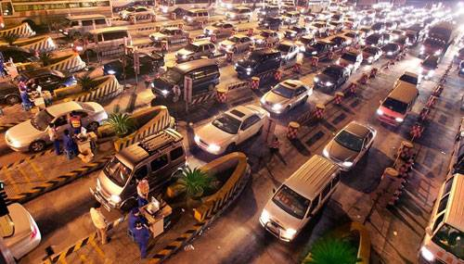
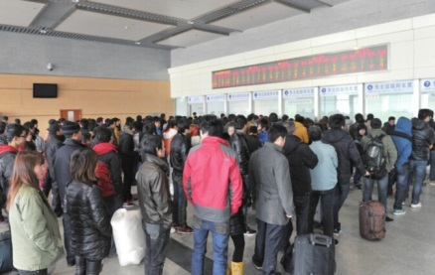
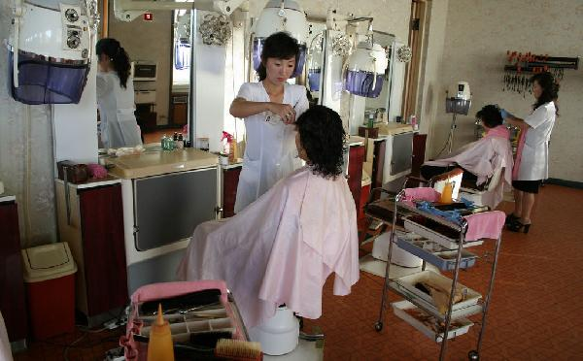
竞争型指数分布的应用
1
高速公路收费服务
竞争型指数分
布在现实中的
应用案例
2
排队购票服务
3
理发店理发服务
延时符

Slide 13
谢
谢
听
课
授课教师
赵毅

